Slide 1

Δημοσιεύσεις, διαδικασία και δεοντολογία για τον συγγραφέα, τους κριτές και τους αναγνώστες.
Αξιολόγηση Ερευνητικού Έργου
Βιοστατιστική, Μεθοδολογία & Συγγραφή Επιστημονικής Μελέτης
«Μεταπτυχιακό Δίπλωμα Ειδίκευσης (ΜΔΕ) «Εφαρμοσμένη Νευροανατομία»
Διευθυντής: Στράτζαλης Γεώργιος, ΕΚΠΑ Ιατρική Σχολή
Αναστάσιος Κριεμπάρδης
Επίκουρος Καθηγητής
Εργαστηριακής Αιματολογίας-Αιμοδοσίας

Slide 2
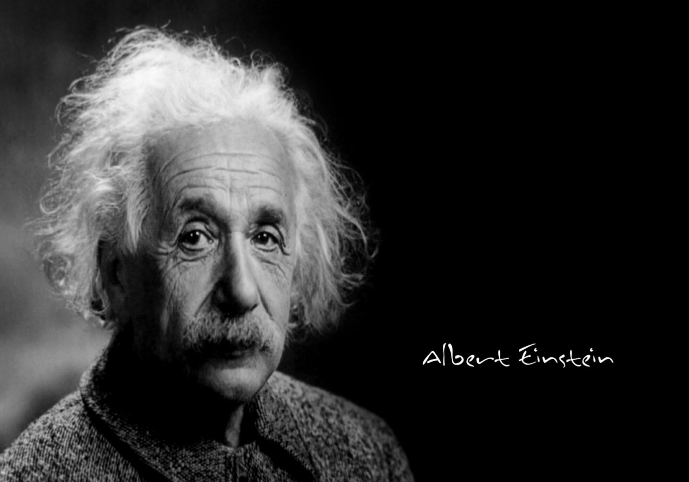
“A theory is something nobody believes, except the person who made it. An experiment is something everybody believes, except the person who made it” Albert Einstein

Slide 3

Το δυσκολότερο σημείο
Να αρχίσω να γράφω!

Slide 4

Γενικά για τα επιστημονικά άρθρα
Δημοσιοποίηση και διάχυση της πληροφορίας
Προστιθέμενη γνώση στην υπάρχουσα
Έγκριτα επιστημονικά περιοδικά
Ρεαλιστικό χρονοδιάγραμμα
Καθημερινό γράψιμο
Επιλογή του περιοδικού

Slide 5
Impact factor
Συντελεστής απήχησης περιοδικού
Αξιολογεί συνολικά το περιοδικό
Αναφορές των άρθρων του περιοδικού τα προηγούμενα 2 έτη
Impact factor 2016
έτη | Αναφορές | Άρθρα
2015 | 4.345 (x) | 700 (a)
2014 | 2.767 (y) | 700 (b)
x + y
Impact factor =
= 5,080
a + b
(Journal Citation Reports από την εταιρεία Thomson Reuters)

Slide 6
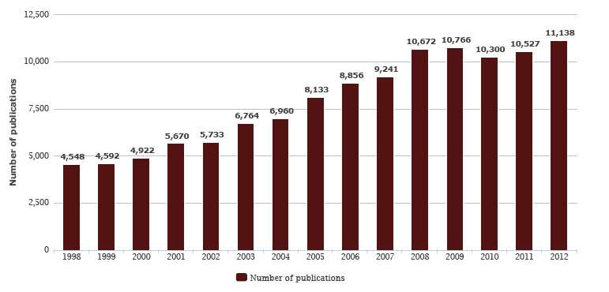
Τι γίνεται στην Ελλάδα;

Slide 7
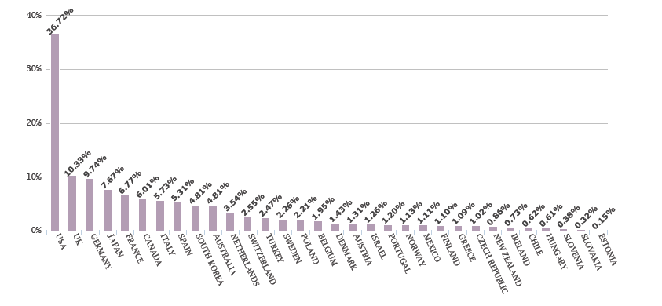
Παγκόσμια κατανομή (2008-2012)

Slide 8
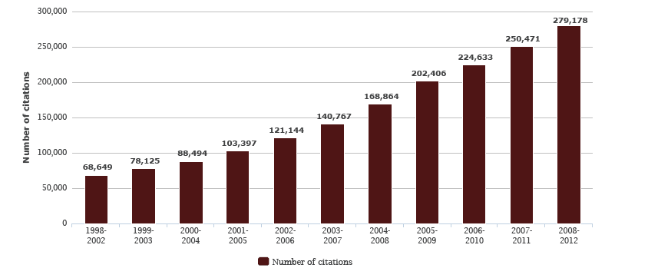
Ελληνικές ετεροαναφορές

Slide 9
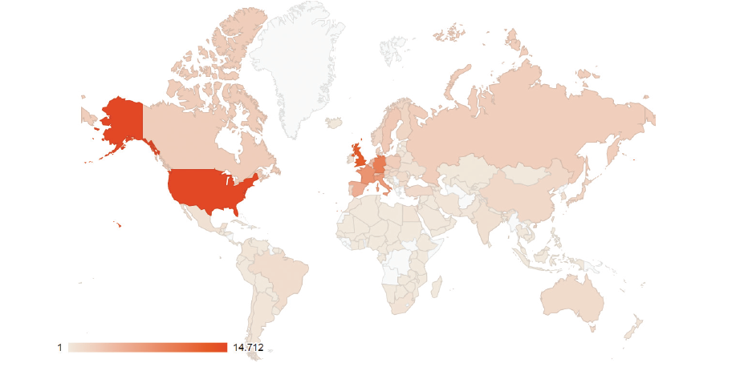
Συνεργασία Ελλήνων

Slide 10
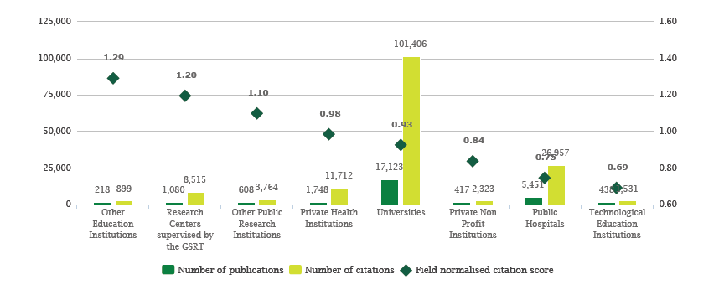
Έρευνα στην Υγεία (2008-2012)

Slide 11

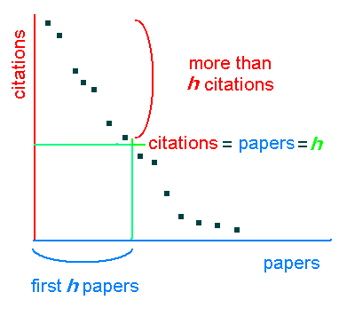
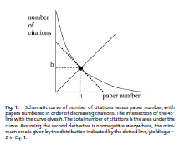
h-index

Slide 12

Πώς κρινόμαστε;
Impact factor, πρόσφατες δημοσιεύσεις
h-index, ωριμότητα του συγγραφέα

Slide 13

Δομή ερευνητικών άρθρων
Σελίδα τίτλου
Περίληψη
Λέξεις κλειδιά
Εισαγωγή
Μέθοδοι
Αποτελέσματα
Συζήτηση
Πίνακες, διαγράμματα
Βιβλιογραφία
ΕΜΑΣ

Slide 14


Πώς ξεκινάω…

Slide 15
Μέθοδοι
Τι έγινε και πώς έγινε η μελέτη;
αποτελέσματα
Ποια είναι τα αποτελέσματα της μελέτης
συζήτηση
Τι σημαίνουν τα αποτελέσματα της μελέτης;
εισαγωγή
Γιατί πραγματοποιήθη-κε η μελέτη

Slide 16
Ολοκλήρωση μελέτης!!!
Στατιστική επεξεργασία
Συνάντηση με τα μέλη της ομάδας
Καθορισμός αποτελεσμάτων με μορφή εικόνων, σχημάτων, πινάκων
Παρουσίαση αποτελεσμάτων
Τίτλος άρθρου
Επιλογή περιοδικού
Καθορισμός σειράς ονομάτων

Slide 17
Τα βήματα της επιτυχίας
Ολοκλήρωση άρθρου
Ολοκλήρωση μελέτης

Slide 18
Συγγραφείς
1^{ο} όνομα ο μεταπτυχιακός φοιτητής που εκτέλεσε με επιτυχία τα πειράματα και την ανάλυση των αποτελεσμάτων
Τελευταίο όνομα ο συγγραφέας επικοινωνίας και ο επιστημονικός υπεύθυνος της μελέτης
2^{ο} όνομα και προτελευταίο έχει μεγάλη σημασία!!!
Την ευθύνη την έχει το τελευταίο όνομα!

Slide 19
Figures and tables
Ενισχύουν τα αποτελέσματα
Αναφέρονται μόνο στα αποτελέσματα
Λεζάντα που αναφέρει αναλυτικές πληροφορίες του σχήματος (μονάδες μέτρησης, συντομογραφίες)

Slide 20
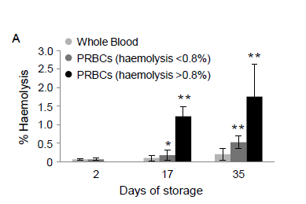
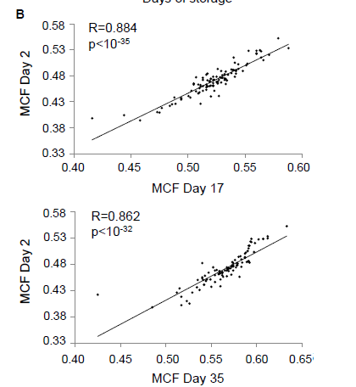
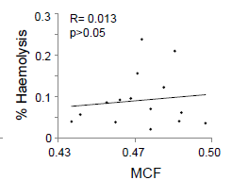
Παράδειγμα

Slide 21

Πώς επιλέγω περιοδικό;
Ελέγχω την βιβλιογραφία μου
Από ποιο περιοδικό είναι τα περισσότερα άρθρα μου;
Impact factor
Στόχος περιοδικού

Slide 22
Τα βήματα της επιτυχίας
Ποια είναι η ιδέα;
διευκρίνισε
Εξήγησε
παραδείγματα
εικονογράφησε

Slide 23
Οδηγίες προς τους συγγραφείς
Research articles are not to exceed 4,000 words, excluding the abstract, references and illustrations.
title page
abstract
text
acknowledgments
references
figure legends
tables and legends
The text of observational and experimental articles is usually divided into sections using the headings BACKGROUND, MATERIALS AND METHODS, RESULTS, and DISCUSSION

Slide 24
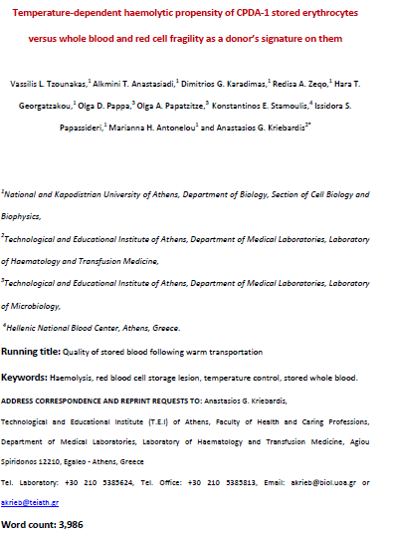
Σελίδα τίτλου
Τίτλος
Ονόματα
Κέντρα προέλευσης
Μικρός τίτλος
Λέξεις κλειδιά
Στοιχεία επικοινωνίας
Μέτρηση λέξεων

Slide 25
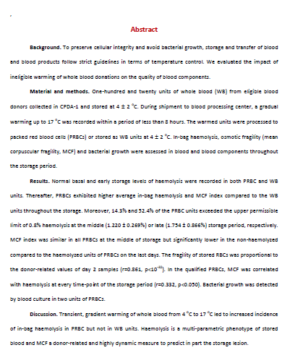
Περίληψη (250 λέξεις)
Background
Materials and methods
Results
Discussion

Slide 26
Εισαγωγή
Είναι το πιο δύσκολο μέρος του άρθρου
Πρέπει να γράφετε τελευταία
Χρησιμοποιούνται οι αναφορές της συζήτησης
Να απαντηθεί το ερώτημα «Γιατί πραγματοποιήθηκε η μελέτη;»
400-500 λέξεις
3 παράγραφοι

Slide 27
Δομή εισαγωγής
Πρώτη παράγραφος: γενική αναφορικά με το ερευνητικό ερώτημα
Δεύτερη παράγραφος: γενική γνώση στην ειδική
Τρίτη παράγραφος: απαντάται το ερευνητικό ερώτημα (σκοπός της μελέτης)

Slide 28
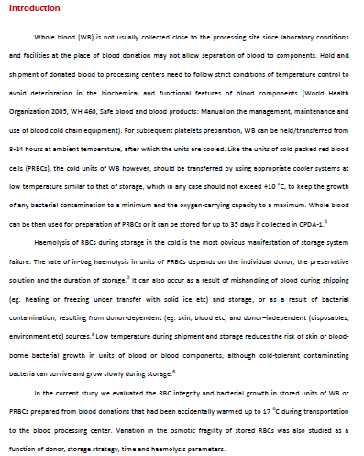
Παράδειγμα εισαγωγής
Πρώτη παράγραφος
Δεύτερη παράγραφος
Τρίτη παράγραφος

Slide 29
Υλικά και μέθοδοι (1)
Σχεδιασμός μελέτης
Δείγμα πληθυσμού
Μεταβλητές που μετρήθηκαν
Στατιστική ανάλυση
Πρέπει να απαντηθεί το ερώτημα τι πράξαμε στη μελέτη και πώς το εφαρμόσαμε

Slide 30
Σχεδιασμός μελέτης
Είδος μελέτης
Τόπος εκπόνησης
Χρονικό διάστημα
Διαδικασία συλλογής δεδομένων
Ηθικά ζητήματα

Slide 31
Μελετώμενος πληθυσμός- Δείγμα
Τρόπος επιλογής
Διαγνωστικά κριτήρια σε περιπτώσεις ασθενών
Κριτήρια ένταξης και αποκλεισμού

Slide 32
Μεταβλητές
Δημογραφικά χαρακτηριστικά (φύλο, ηλικία)
Κλινική εικόνα (πίεση, θερμοκρασία, χρώμα)
Μικροσκοπική ανάλυση (ηλεκτρονική μικροσκοπία σάρωσης, μικροσκοπία φθορισμού)
Βιοχημική ανάλυση (ηλεκτρολύτες, ορμόνες)
Αιματολογική ανάλυση

Slide 33

Στατιστική ανάλυση
Πρόγραμμα
Μέθοδοι

Slide 34

Αποτελέσματα
Τι βρέθηκε με τη μελέτη;
Λογική σειρά
Δεν σχολιάζονται τα αποτελέσματα
Απλός λόγος

Slide 35
Κρίσιμα σημεία
Χρησιμοποιώντας γραφήματα, πίνακες, εικόνες περιορίζονται οι λέξεις
Μετά από την δημιουργία των figures γράφονται τα αποτελέσματα
Προσοχή στις λεζάντες
Λάθος σε ένα γράφημα είναι λόγος απόρριψης

Slide 36
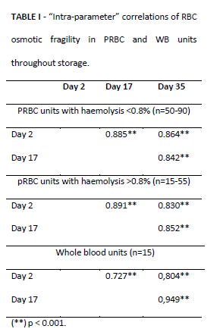
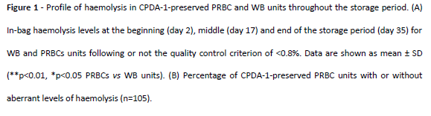
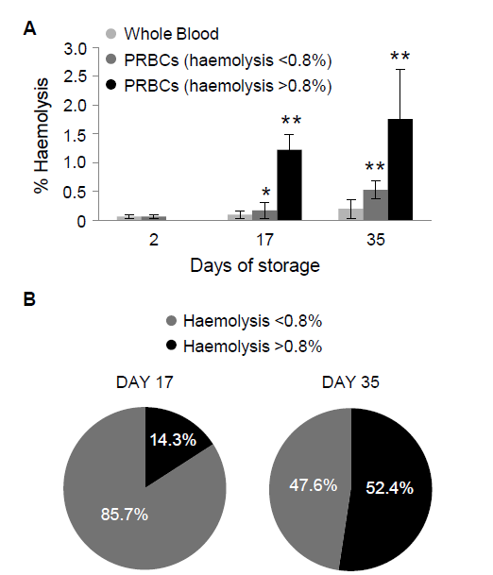
Παράδειγμα (1)

Slide 37
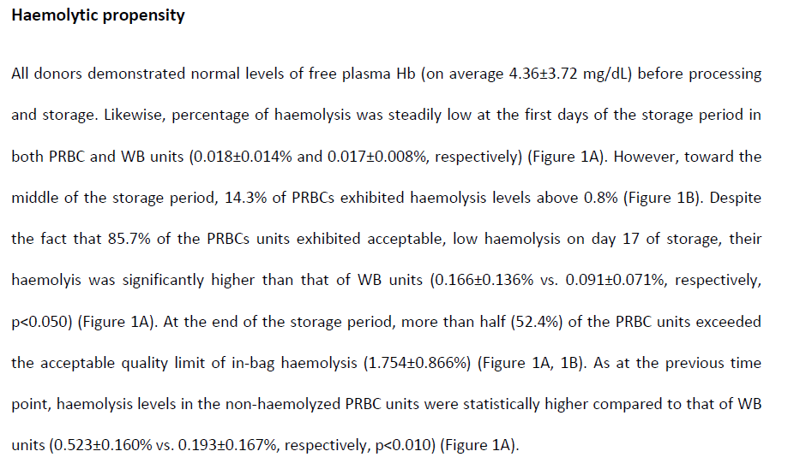
Παράδειγμα (2)

Slide 38
Συζήτηση
Τι σημαίνουν τα αποτελέσματα της μελέτης;
Έμπνευση
Δημιουργικότητα
Ερμηνεία αποτελεσμάτων
Όχι επανάληψη αποτελεσμάτων

Slide 39
Δομή συζήτησης
Σύντομη περιγραφή του σημαντικού αποτελέσματος- Σύγκριση
Σύγκριση της μελέτης του άρθρου με τις αντίστοιχες μελέτες
Σύντομη περιγραφή των υπόλοιπων αποτελεσμάτων της μελέτης – Σύγκριση
Προτελευταία παράγραφος - Περιγραφή των περιορισμών της μελέτης
Συμπέρασμα

Slide 40
Προτελευταία παράγραφος
Περιορισμοί
Στο σχεδιασμό;
Στο δείγμα, πληθυσμό;
Αριθμό δείγματος;
Στατιστική;
Γενίκευση συμπεράσματος

Slide 41
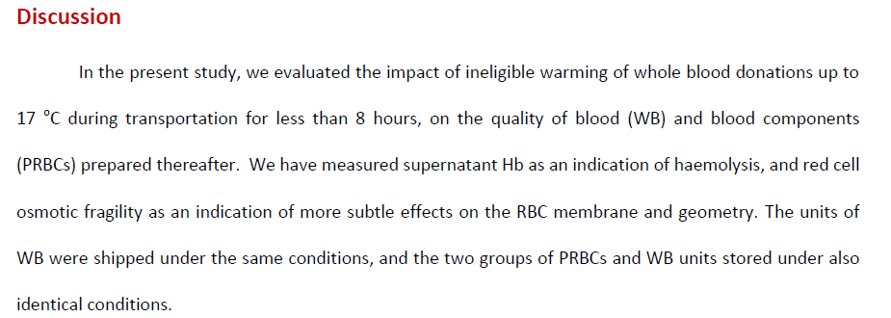
Πρώτη παράγραφος

Slide 42
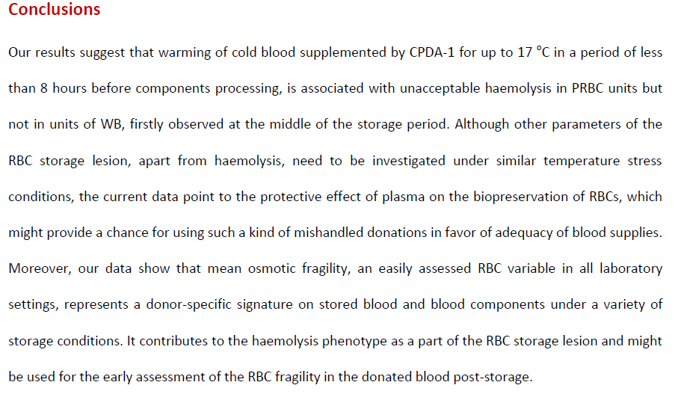
Τελευταία παράγραφος

Slide 43
Εισαγωγή - Συζήτηση

Slide 44
Πορεία του άρθρου
Ολοκλήρωση της έρευνας
Preparation of manuscript
Submission of manuscript
Review
Decision
Rejection
Revision
Resubmission
Re-review
Acceptance
Rejection
Publication

Slide 45
Οδηγός επιτυχίας
Αγάπησε τα αποτελέσματα σου
Γράψε έναν ενδιαφέρον τίτλο
Η περίληψη πρέπει να είναι δυνατή
Διάλεξε το σωστό περιοδικό
Διάβασε το άρθρο πολλές φορές πριν το στείλεις στους συγγραφείς
Σκέψου !!! Αξίζει να το διαβάσουν;
Γράψε ένα καλό συνοδευτικό γράμμα (cover letter)

Slide 46

Λόγοι γρήγορης απόρριψης
Το άρθρο δεν έχει γραφτεί σύμφωνα με τον οδηγό του περιοδικού
Δεν υπάρχει ενδιαφέρον
Δεν υπάρχει καινοτομία
Κακή γραφή

Slide 47
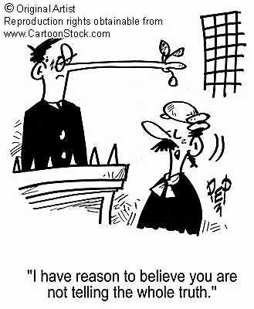
Προσοχή!

Slide 48
What gets you accepted?
Attention to details
Check and double check your work
Consider the reviews
English must be as good as possible
Presentation is important
Take your time with revision
Acknowledge those who have helped you
New, original and previously unpublished
Critically evaluate your own manuscript
Ethical rules must be obeyed

